Slide 1



Разработка тематического плана ОО, системы его мониторинга и оценки эффективности реализации
Notes:
‹#›

Slide 2
Кого из ваших воспитанников Вы относите к «группе риска» и по каким признакам?
‹#›

Slide 3


Методические рекомендации МОиН РТ «Профилактика правонарушений среди несовершеннолетних», 2019г.
Общая классификация детей групп риска:
Дети, положение которых законодательно и нормативно определяется государством
- дети-инвалиды,
- дети-сироты,
- дети-правонарушители,
- дети, находящиеся в трудной жизненной ситуации.
Специальные органы и ведомства выявляют и устанавливают статус подобного ребенка, а также занимаются устройством его дальнейшей судьбы.
Дети, психическое развитие и социальное функционирование которых нарушено вследствие неадекватных воспитательных и педагогических воздействий, бесконтрольности, безнадзорности, неблагоприятной семейной ситуации, которые не могут преодолеть трудную жизненную ситуацию самостоятельно или с помощью семьи.
Категории обучающихся, которых рекомендуется взять
под особый педагогический контроль и внимание:
воспитывающиеся в полных семьях, но проживающих у бабушки,
воспитывающихся в неполных семьях,
проживающих только с отцов,
проживающих с мачехой или отчимом,
из многодетных,
из малообеспеченных семей,
детей-сирот, находящихся под опекой,
детей-сирот, воспитывающихся в замещающих семьях,
проживающих в приемных семьях,
не имеющих гражданства, проживающих в семьях беженцев, переселенцев
проживающих в семьях безработных родителей.

Slide 4
Какие реакции Вы чаще всего замечаете у детей и молодежи «группы риска»? Какие из них вызывают у вас опасения?
‹#›

Slide 5
Особенности проживания подросткового/юношеского возраста
стремление общаться
стремления быть самостоятельным
желание самоутвердиться
желание быть
независимым и автономным
наблюдается противоречивость и непоследовательность в поведении подростка/юноши
‹#›

Slide 6
Подростковый/юношеский возраст – это кризисный период развития личности, который сопровождается социально-психологическими факторами риска:
Сниженный фон настроения, в частности депрессивное состояние
Повышенная склонность к аутоагрессии
Неразвитость приемлемых способов выражения своего негодования по отношению к другим людям
Негативизм самовосприятия и неустойчивость самооценки
Неосознанная, подавляемая агрессии по отношению к другим людям может переживаться как ненависть к самому себе
Отсутствие адаптивных механизмов взрослого человека (как взрослый не умеет решать жизненные проблемы)
Сложные отношения в семье (непонимание, неприятие, чувство вины)
Неблагоприятный психологический климат в группе сверстников
‹#›
‹#›

Slide 7


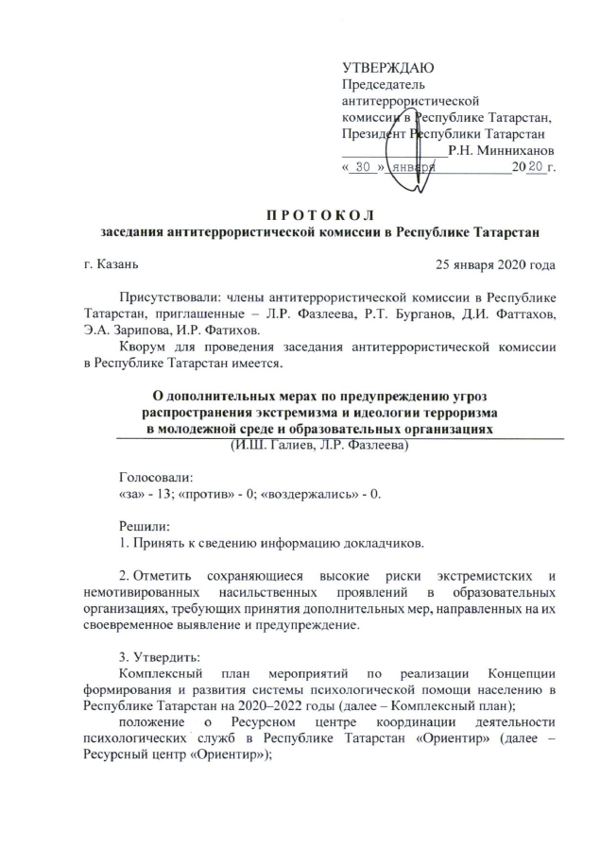
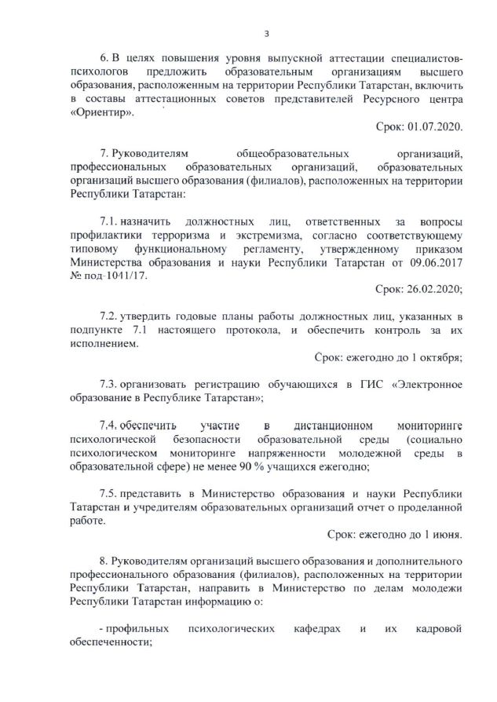
Министерство образования и науки РТ
С 2017 года МБОС проходят образовательные организации РТ (школы и СПО) ежегодно весной.
По пункт 7.4 протокола АТК РТ от 25 января 2020 года
«обеспечить участие в дистанционном мониторинге психологической безопасности образовательной среды не менее 90% учащихся ежегодно»
С 2020 года к прохождению МБОС присоединились вузы РТ
‹#›
‹#›

Slide 8
Схема соотношения индикаторов для выделения «группы риска»
Одно из сочетаний показателей по методике Роджерса-Даймона:
- ↓адаптация + ↓принятие себя
- ↓адаптация + ↑непринятие себя
- ↓адаптация + ↑эскапизм
- ↑дезадаптация + ↓принятие себя
- ↑дезадаптация + ↑непринятие себя
- ↑дезадаптация + ↑эскапизм
Высокий уровень агрессии, общий балл по методике BPAQ-24
Заниженный показатель по Опроснику оценки психологической безопасности образовательной среды:
↓межличностные отношения
- ↓ комфортность
+
+
или
Высокий уровень депрессии по методике Зунга:
-легкое депрессивное состояние;
-субдепрессивное состояние;
-депрессивное состояние.
‹#›

Slide 9
Оценка вероятности возникновения отклоняющегося поведения строится на анализе соотношения факторов риска и факторов защиты
(социально-психологическое тестирование (СПТ) в образовательных организациях Республики Татарстан
Факторы риска - социально-психологические условия, повышающие угрозу | Факторы защиты (протективные факторы) - обстоятельства, повышающие социально-психологическую устойчивость к воздействию факторов риска
качества и условия, регулирующие взаимоотношения личности и социума Потребность в одобрении Принятие асоциальных установок социума Подверженность влиянию группы Примеры девиантного и делинквентного поведения в социальном окружении | принятие родителями, принятие одноклассниками, социальная активность, самоконтроль поведения, самоэффективность.
качества, влияющие на индивидуальные особенности поведения: Склонность к риску (опасности) Импульсивность Тревожность фрустрация
‹#›

Slide 10
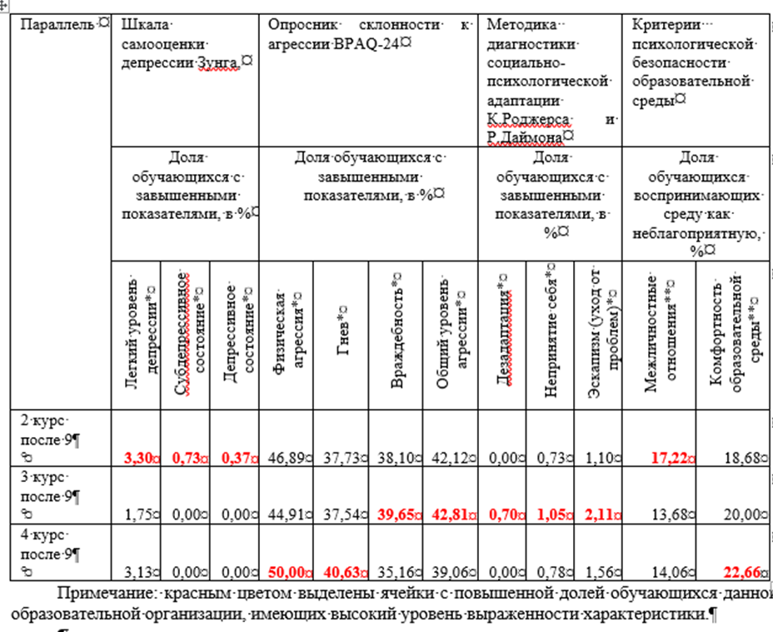
‹#›

Slide 11
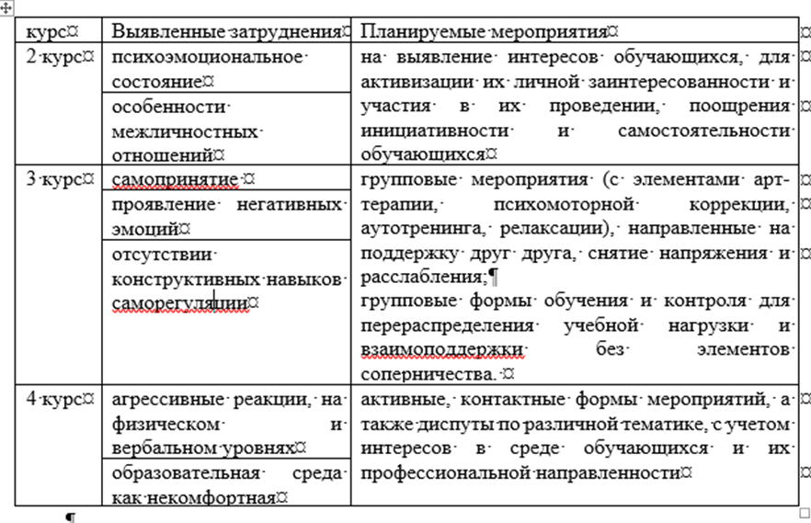
‹#›

Slide 12
Цель профилактической работы
Снижение уровня психоэмоционального напряжения и рисков девиантного поведения у обучающихся/воспитанников в организациях и учреждениях Республики Татарстан посредством моделирования безопасного образовательного пространства
‹#›

Slide 13
Что Вы вкладываете в понятие «сопровождение»?
‹#›

Slide 14
Сопровождение – система профессиональной деятельности специалистов, направленная на создание социально-психологических, педагогических условий для успешного обучения, развития и социализации детей и молодежи в условиях взаимодействия
‹#›

Slide 15
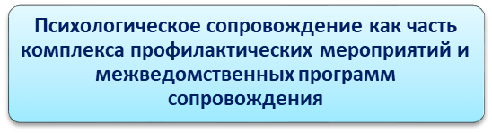
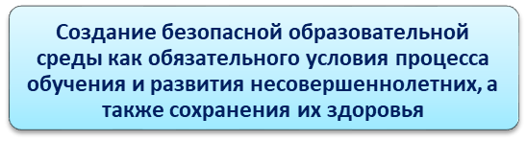
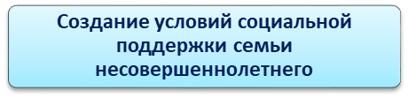
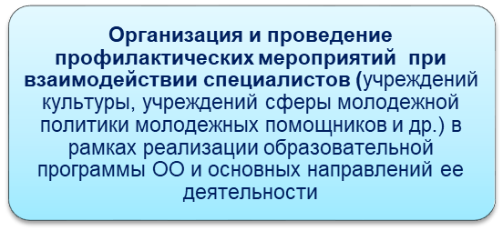
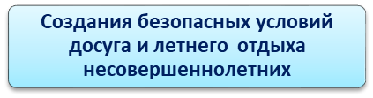
Комплексная профилактическая работа
- это системный взгляд на проблему и согласованные действия специалистов (субъектов профилактики), направленные на устранение причин девиантного (деструктивного) поведения несовершеннолетних и восстановлению безопасных условий его жизнедеятельности.
Дети и молодежь
Создание условий по поддержанию физического и психического здоровья несовершеннолетних
‹#›

Slide 16
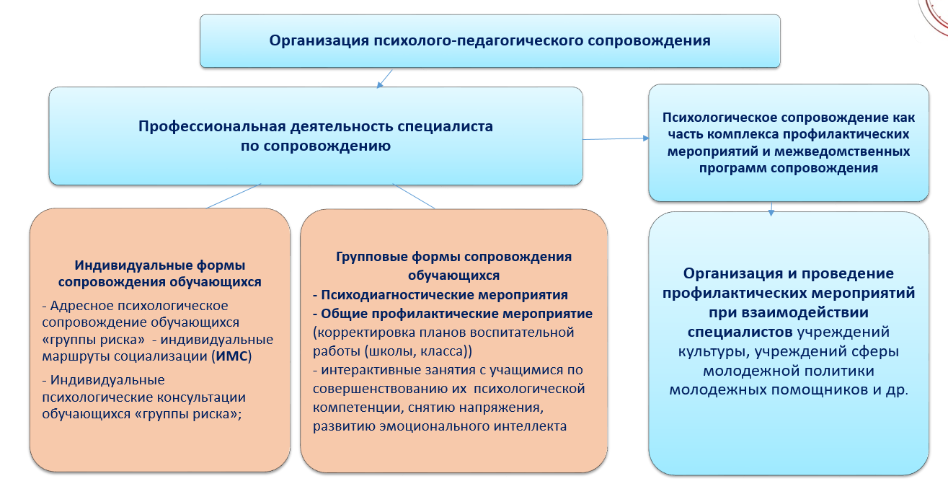
‹#›

Slide 17
Индивидуальный маршрут социализации (далее – ИМС) разработан для регламентации этапов психолого-педагогического сопровождения обучающихся «группы риска» специалистами различных ведомственных служб, задействованных в профилактической работе по выявленных рисков у детей и молодежи, вовлеченных в деструктивную активность в сети интернет.
Применение ИМС в образовательной организации может позволить выстроить эффективный маршрут сопровождения с учетом следующих социально-психолого-педагогических факторов и условий:
особенностей семейного воспитания и социально-бытовых условий обучающегося;
особенностей деятельности, общения и социально-психологического статуса, обучающегося в группе сверстников, одноклассников, одногруппников), в образовательной организации, с педагогами;
индивидуально-психологических особенностей обучающегося на основе наблюдения в процессе психолого-педагогического сопровождения;
анализа личностно-характерологических и поведенческих особенностей обучающегося на основе комплексной диагностики;
перечень общешкольных, классных, индивидуальных профилактических мероприятий, организованных как специалистами образовательной организации, так и с привлечением специалистов различных ведомственных служб;
оценки результативности и эффективности профилактической работы;
заключение по результатам прохождения ребенком указанного маршрута с дальнейшими рекомендациями.
‹#›

Slide 18
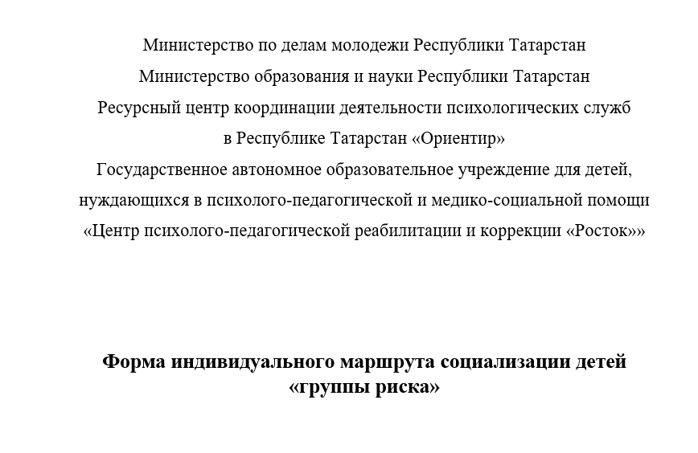
‹#›

Slide 19
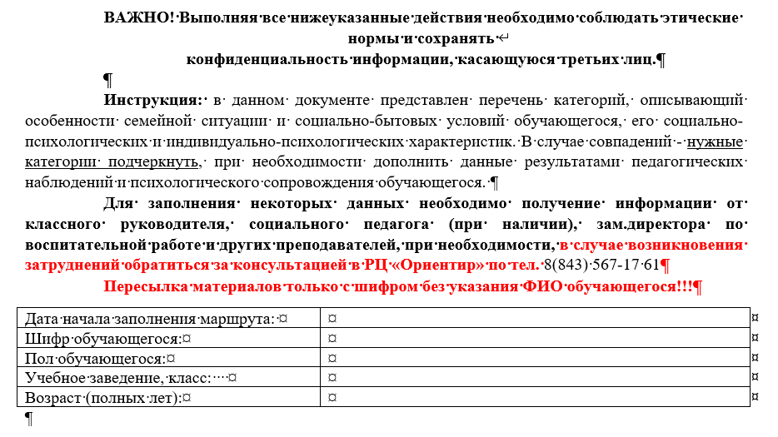
‹#›

Slide 20
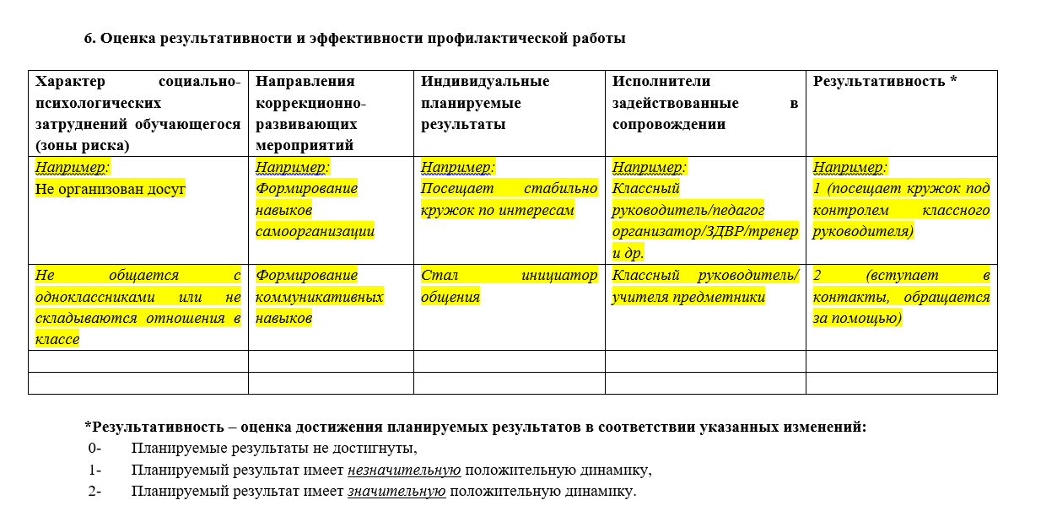
‹#›

Slide 21
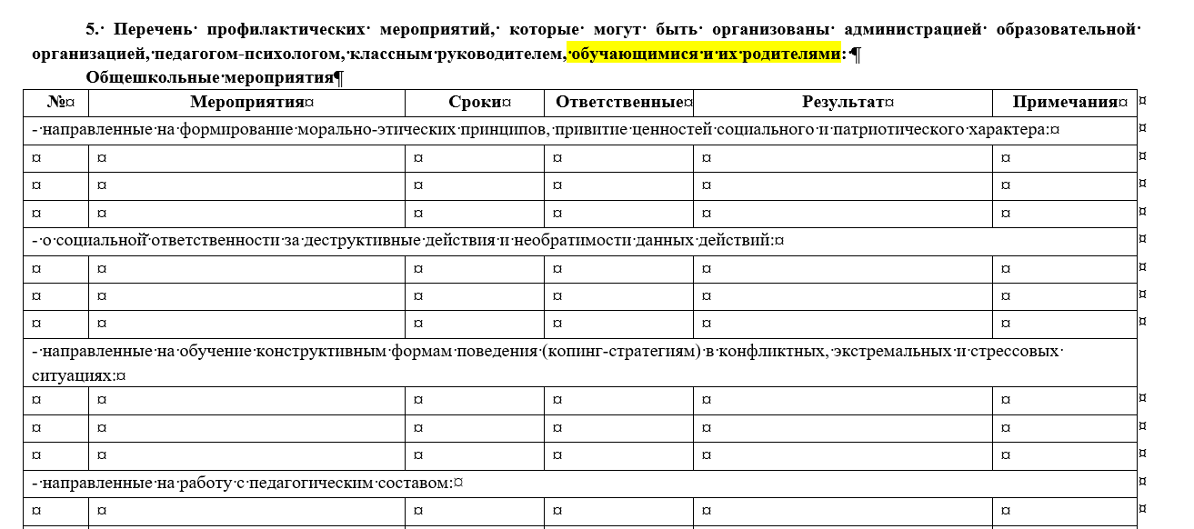
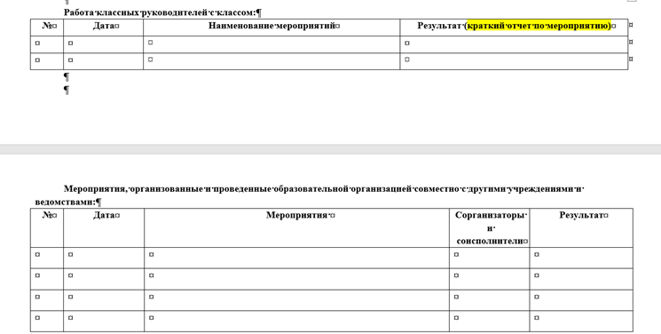
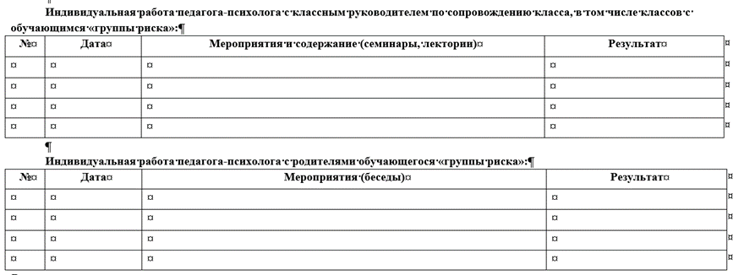
‹#›

Slide 22
Риски по организации профилактической работы
Затруднения, связанные со специфичностью деструктивного поведения детей, подростков, молодежи и обусловленные современной социокультурной ситуацией:
погруженность подрастающего поколения в виртуальную реальность и его подверженностью медиавоздействию
романтизация деструктивности, часто встречаемая в современной популярной медиапродукции
всплеск агрессивности в социальной среде и виртуальном мире детства-юношества
построение превентивной работы вокруг нравственных ценностей (ценностей высшего порядка) затруднено превалированием утилитарных, материальных ценностей в смысловом поле не только детей, но и взрослых
искажение иерархии в семейной системе (распространение детоцентричной модели семьи) и ростом социальной инфантильности подрастающего поколения
‹#›

Slide 23
Риски по организации профилактической работы (специалисты)
недостаточная компетентность специалистов и руководителей ведомственных служб по вопросам психолого-педагогического сопровождения
рассогласование в понимании возможностей и границ влияния на профилактику деструктивного поведения у субъектов профилактики
погрешности моделирования условий безопасной среды и выбора профилактических мероприятий в организациях и учреждениях
ожидание быстрого превентивного эффекта после «усиления контроля над профилактической работой школы» и стойкого превентивного результата после небольшого количества мероприятий.
‹#›

Slide 24
Основные компоненты/направления профилактической работы
с детьми и молодежью
– ценностно-ориентационный компонент (формирование социально одобряемых мотивов, конструктивной социальной направленности, установок – «противовесов» деструктивного поведения);
– познавательный компонент (корректное и безопасное информирование о деструктивном поведении; формирование критического мышления и ассертивности как ресурса сопротивления вовлечению в деструктивное поведение);
– эмоционально-волевой компонент (обучение способам саморегуляции в трудных жизненных ситуациях, волевого самоконтроля и т. д.);
– поведенческий компонент (приобретение и закрепление опыта социально значимой деятельности; помощь в выборе конструктивных стратегий совладания с трудными жизненными ситуациями; создание ситуаций социального успеха; содержательная организация досуга и т. п.);
– рефлексивный компонент (регулярное осмысление, оценивание своего развития, поведения с позиций нравственных ценностей и последующее проектирование самовоспитания).

Slide 25
Эффективные технологии профилактики деструктивного поведения
детей и молодежи
– технологии организации социальной среды (формирование негативного общественного мнения по отношению к деструктивным поведенческим проявлениям; социальная реклама здорового образа жизни и сознательного отказа от деструктивного поведения; работа с молодежными субкультурами);
– информационные технологии (корректное, безопасное и доступное информирование о деструктивном поведении с жизнеутверждающих позиций, без «запугивания» и разжигания интереса);
– технология активного обучения социально важным навыкам и формирования социально важных характеристик (формирование резистентности к негативному влиянию, ассертивности, жизненных навыков и т. п.);
– технология организации деятельности, альтернативной деструктивному поведению (раннее воспитание позитивных интересов, вовлечение ребенка в различные социально одобряемые формы активности: физическую культуру и спорт, искусство, науку, через наставничество/сопровождение);
– технология воспитания здорового образа жизни;
– технологии активации личностных ресурсов (формирование жизнестойкости, стрессоустойчивости, тренинги конструктивного разрешения конфликтов, развитие коммуникативных навыков и др.).
‹#›
‹#›

Slide 26
Памятка
Не оставляйте без внимания обучающихся (воспитанников), которые имеют явные видимые признаки психологического и поведенческого неблагополучия. Постарайтесь уточнить причины агрессивного поведения обучающихся (воспитанников).
Об обучающихся (воспитанников), которые вызывают тревожность, беспокойство и опасения, следует сообщить руководителю организации (учреждения) и психологу ведомственной службы, при этом оперируйте конкретными фактами и аргументами, а не своими субъективными ощущениями.
Формируйте отрицательное отношение к жестокости и насилию и уделяйте внимание такой форме работы с обучающимися (воспитанниками), как беседа, диалог, дискуссии, дебаты. Формируйте ценности жизни, мира, добра, гуманности, милосердия, сострадания и уважения.
Проводите профилактику стигматизации, буллинга, агрессии и насилия в организации (учреждении), создавая психологически благоприятную и комфортную среду.
Придерживайтесь принципов педагогической этики!!! Избегайте публичной критики обучающихся (воспитанников): внешность, способности, увлечения (публичная критика и замечания может вызвать негативные поведенческие реакции со стороны обучающегося (воспитанника). Не позволяйте себе во время общения с группой озвучивать угрозы в адрес обучающегося (воспитанника).
На основе рекомендаций Башлай Э.Х. научного сотрудника лаборатории воспитания, дополнительного образования и профилактики асоциального поведения ГАОУ ДПО «ИРО РТ» по предотвращению разрушительных действий в образовательных организациях
‹#›

Slide 27
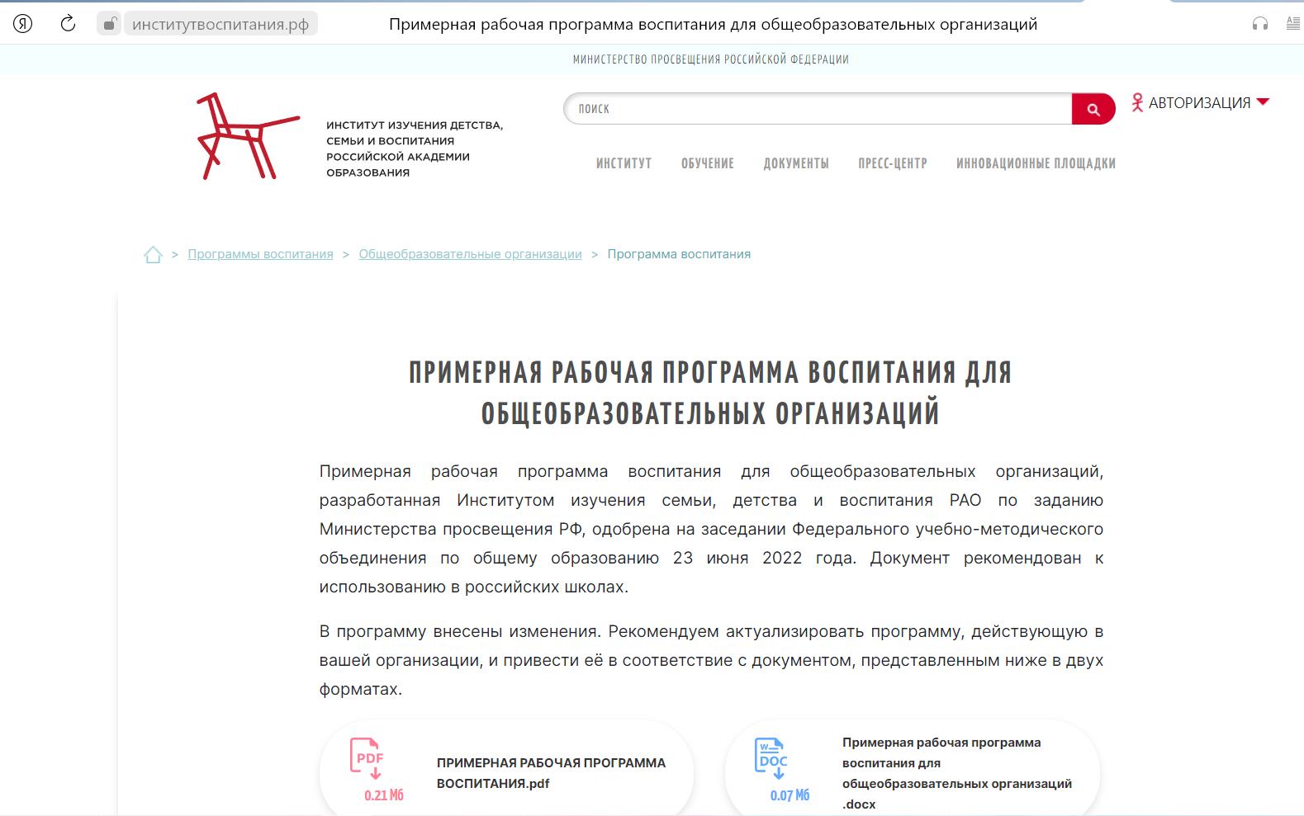
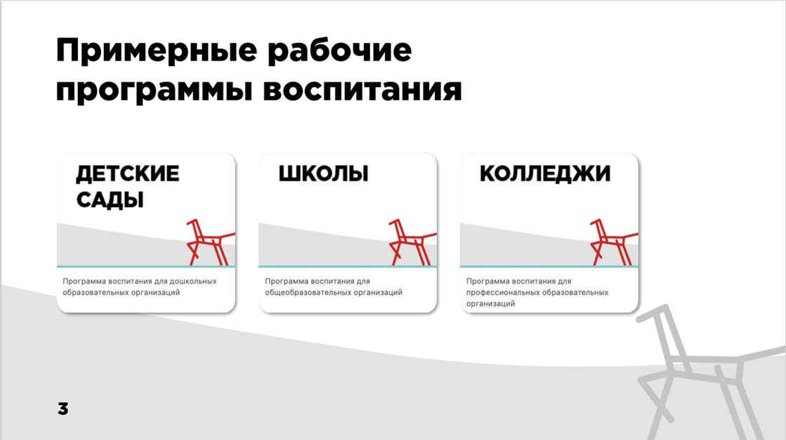

‹#›

Slide 28
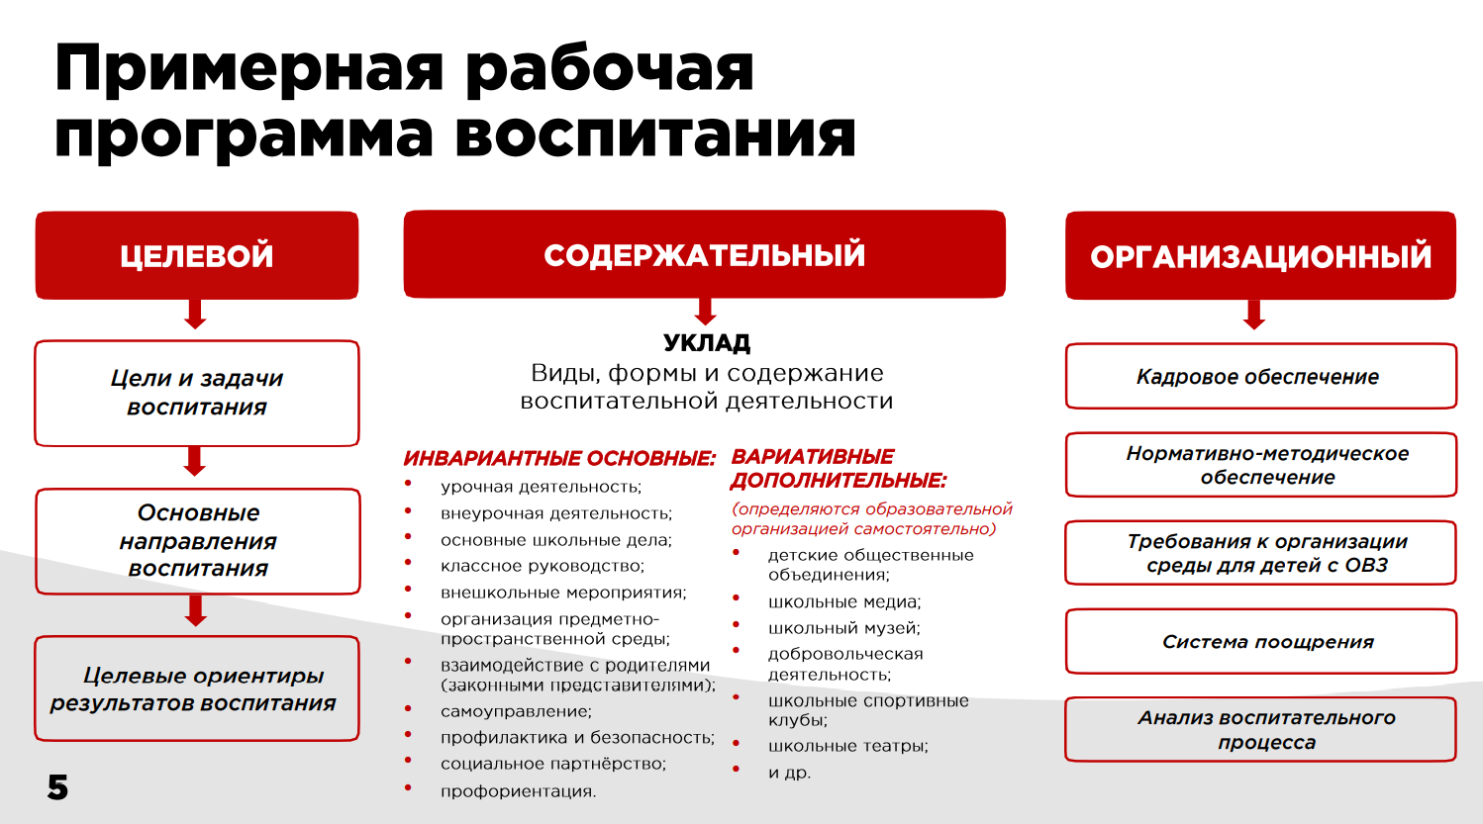
‹#›

Slide 29
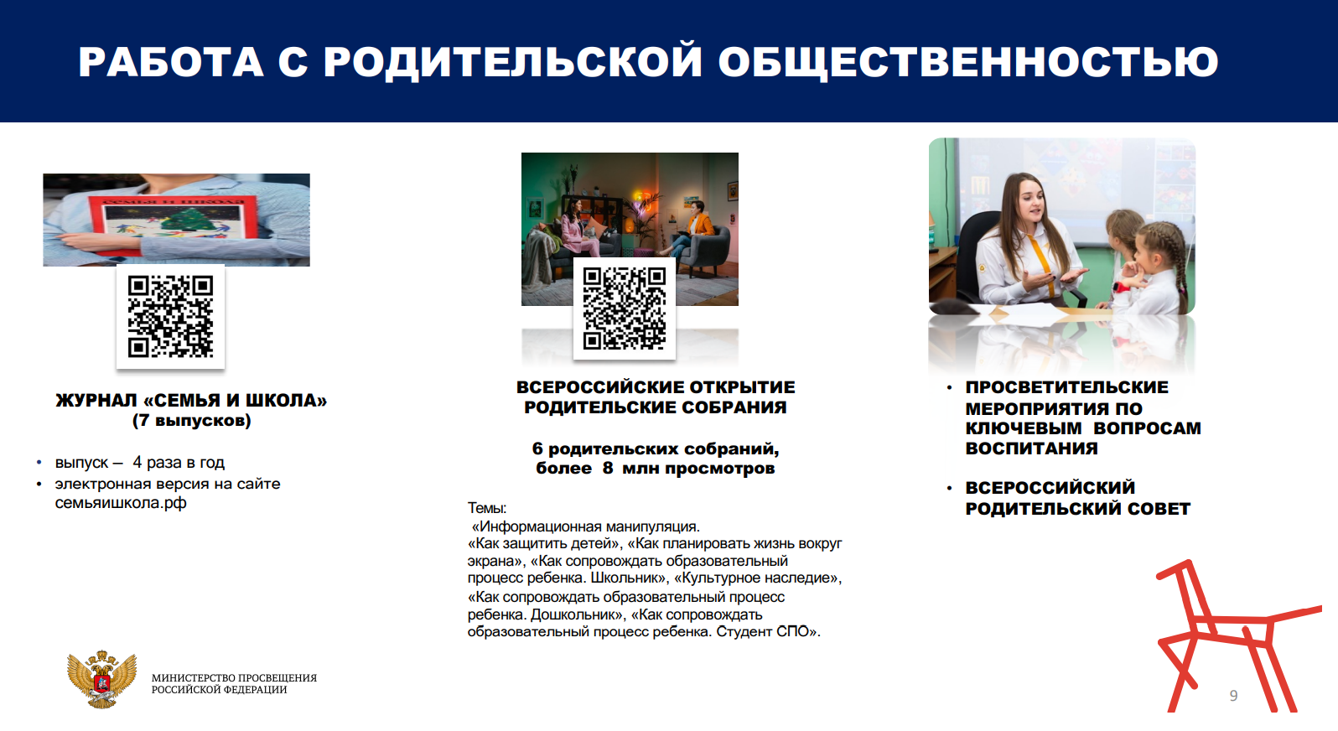

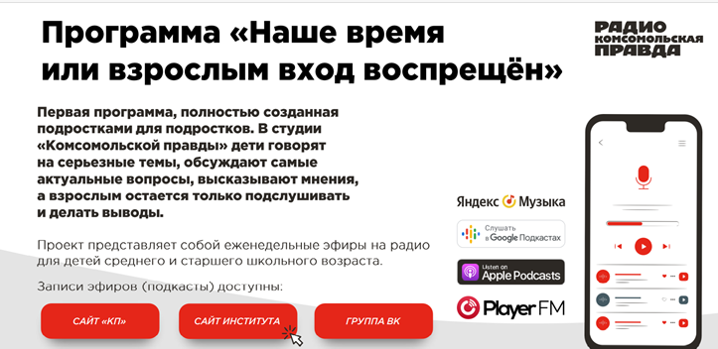
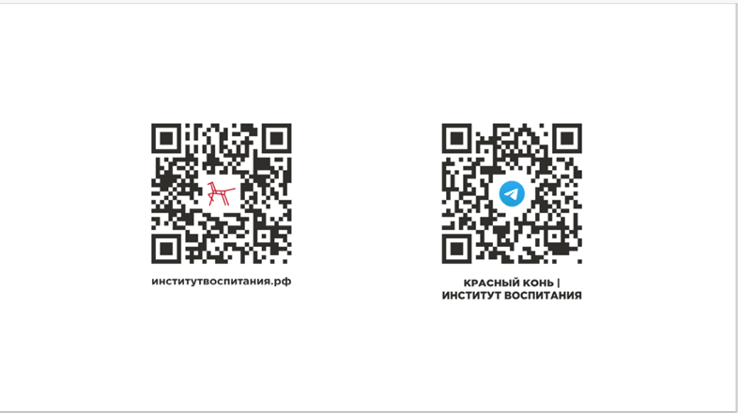
‹#›

Slide 30
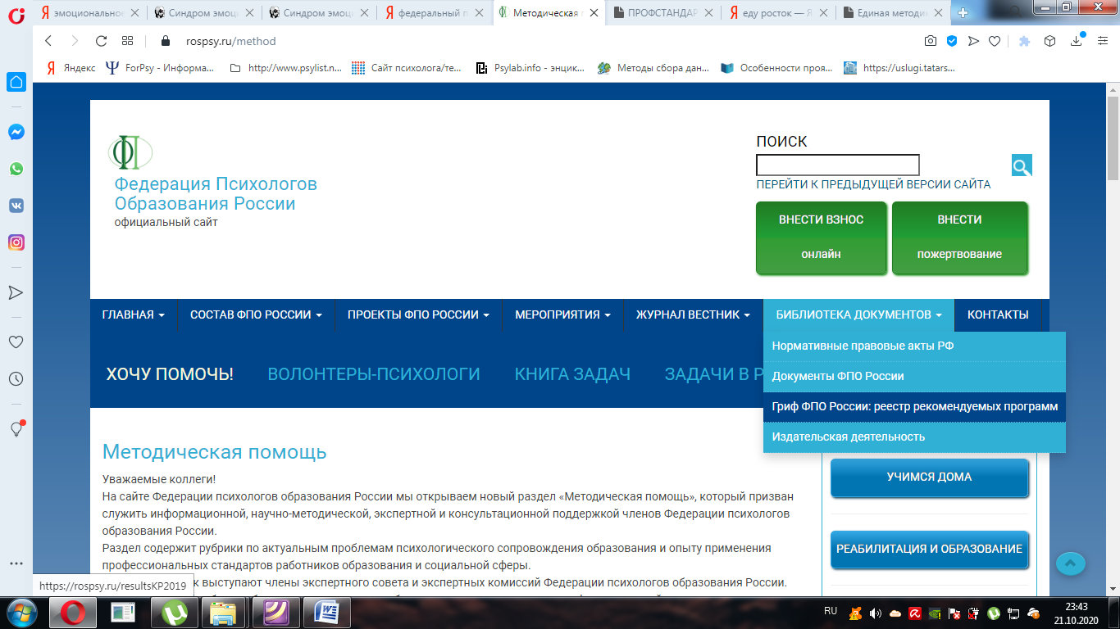
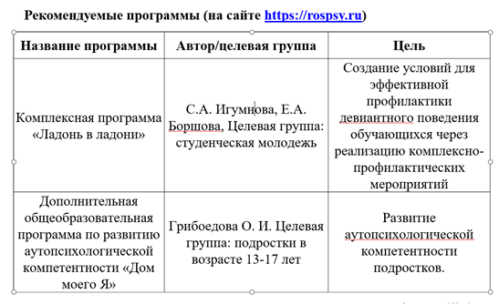
Федерация психологов образования России

Slide 31
Виртуальное пространство
помогает подросткам и молодежи решать возрастные задачи и приобретать положительный опыт, в случаях благоприятного проживания нормативного кризиса
в условиях неблагоприятной жизненной ситуации молодые люди могут стать жертвой обмана, подвергаться манипулированию сознанием и стать зависимыми от социальных сетей, заинтересовавшись информацией деструктивной направленности, что может привести их к совершению деструктивных действий в реальной жизни - все это негативно сказывается на их успешности в реальном мире
‹#›

Slide 32
Доминирующие деструктивные интересы несовершеннолетних РТ, с рисками вовлеченности в деструктивные виртуальные сообщества
Депрессивно-суицидальные
Шок-контент
АУЕ
Околофутбол
Леворадикализм
Праворадикализм
Гендерный радикализм
Псевдоислам
‹#›

Slide 33
Группа риска суицидальной направленности («суицид»)
Интерес к «суицид» группе в социальных сетях обусловлен тем, что респонденты испытывают проблемы в межличностных отношениях в группе сверстников и семье, нет ощущения поддержки и эмоциональной близости, испытывают трудности влюбленности и сексуальности, самоидентичности (подкреплённые неудачами), увеличение учебной нагрузки и перепады настроения.
изолированность, беспомощность, безнадежность и чувство собственной незначимости
‹#›

Slide 34
Группа риска анархистского движения («анархизм»)
Интерес обусловлен тем, что респонденты сталкиваются с психологическими проблемами идентичности (неуверенность в себе борется с чувством собственной уникальности), стараются освободиться от родительской опеки и контроля, неблагоприятной психологической атмосферы и материального положения в семье, желание приобрести независимость от родителей и право делать собственный выбор, обесценивают других, но при этом требуют должного отношения к себе и остро субъективно реагируют на несправедливость, испытывают трудности самопознания, самоопределения и самореализации.
некритичность, вспыльчивость, независимость, неуверенность
‹#›
‹#›

Slide 35

Группа риска криминальной субкультуры «АУЕ»
Данная деструкция привлекательна респондентам, у которых в ближайшем круге нет рядом здорового человека, на которого можно было бы равняться, нет эталона для подражания, отсутствует эмоциональная привязанность в семейных отношениях, сверхконтроль или попустительская модель воспитания, где отсутствует авторитет родителей, много времени проводят на улице и не имеют друзей среди своих одноклассников
некритичность, вспыльчивость, независимость, неуверенность, отчужденность,
проблемы с учебой
‹#›
Notes:
‹#›

Slide 36
Группа риска ультрадвижения или околофутбола («ультрас»)
Интерес к данной группе в социальных сетях выражен у респондентов (юношей), которые активно занимаются спортом и являются лидерами в группах сверстников. Для них важно быть принятым в референтной группе, и они стараются соответствовать этой группе, проявляя агрессивное и конфликтное поведение по отношению к окружающим, используя физическое воздействие и вербальные нецензурные высказывания. В социальных сетях происходит интенсивный выплеск эмоций, и там же заражаются на последующие «подвиги», живут по принципу «здесь и сейчас».
чрезмерная импульсивность и активность, демонстративность, агрессивность и выплеск неконтролируемых эмоций
‹#›
Notes:
‹#›

Slide 37
Группа риска скулшутинга («скулшутинг»)
Причины такого интереса могут быть связаны с буллингом (травлей в школе), проблемами в учебе, сложными межличностными отношениями со сверстниками и учителями. Такие отношения могут привести к агрессивному поведению, которое направлено на окружающий мир. Респонденты не проживают свой кризис, а замыкаются и ищут виноватых в кругу других людей, т.е. жертва в какой-то момент ищет агрессоров вокруг себя и виновных.
искажены или отсутствуют механизмы конструктивных способов совладания со сложными жизненными ситуациями, не сформирована модель взаимодействия и поддержки со стороны близких людей
‹#›
‹#›
Notes:
‹#›

Slide 38
Этим детям не удается найти в реальной действительности какие-либо сферы деятельности, способные привлечь их внимание, увлечь, обрадовать, вызвать положительную эмоциональную реакцию.
Основной мотив подростков, склонных к девиантным
формам поведения, является бегство от невыносимой реальности.
Все виды девиантного (отклоняющегося) поведения становятся искаженными формами удовлетворения актуальных потребностей или наиболее доступными способами решения проблем
‹#›

Slide 39

Родителям о важном! https://t.me/secureyourchild
Более 8000 subscribers
Почта: rc-orientir@mail.ru
Канал собирает самую важную и актуальную информацию для неравнодушных родителей. Как уберечь ребёнка, что делать в сложных случаях.
‹#›

Slide 40
Спасибо за внимание!

